Slide 1
Distribuciones de Probabilidad

Slide 2
Variable aleatoria y distribución de probabilidad
En el lanzamiento de tres monedas los resultados posibles son:
Cara, Cara, Cara
Cara, Cara, Sello
Cara, Sello, Cara
Cara, Sello, Sello
Sello, Cara, Cara
Sello, Cara, Sello
Sello, Sello, Cara
Sello, Sello, Sello

Slide 3
Número de sellos
0 sellos
1 sello
1 sello
2 sellos
1 sellos
2 sellos
2 sellos
3 sellos

Slide 4
Variable aleatoria
Regla o función que asigna un número a cada resultado de un experimento.
Discretas
Continuas

Slide 5
Distribución de probabilidad
Una distribución de probabilidad es una tabla, fórmula o gráfico que describe los valores de una variable aleatoria y la probabilidad asociada a estos valores.

Slide 6
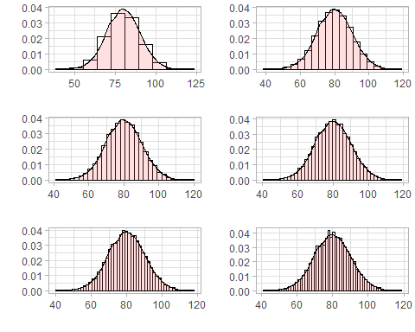
Función de densidad de probabilidad
Curva de Densidad

Slide 7
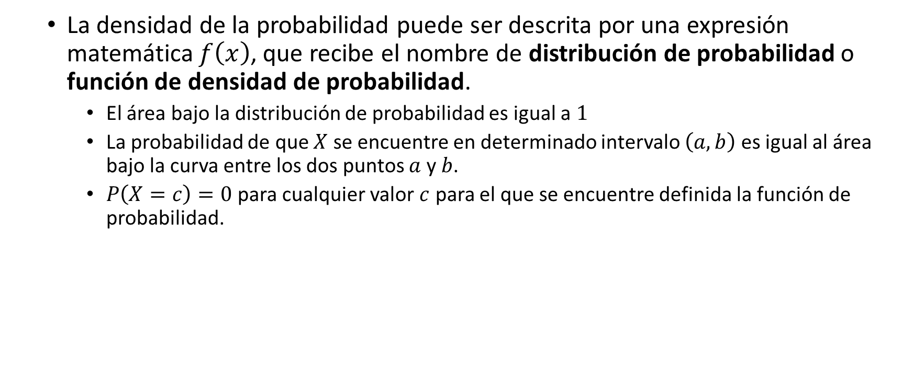
Función de densidad de probabilidaad
La densidad de la probabilidad puede ser descrita por una expresión matemática $f\left(x\right)$, que recibe el nombre de distribución de probabilidad o función de densidad de probabilidad.
El área bajo la distribución de probabilidad es igual a $1$
La probabilidad de que $X$ se encuentre en determinado intervalo $\left(a,b\right)$ es igual al área bajo la curva entre los dos puntos $a$ y $b$.
$P\left(X=c\right)=0$ para cualquier valor $c$ para el que se encuentre definida la función de probabilidad.

Slide 8
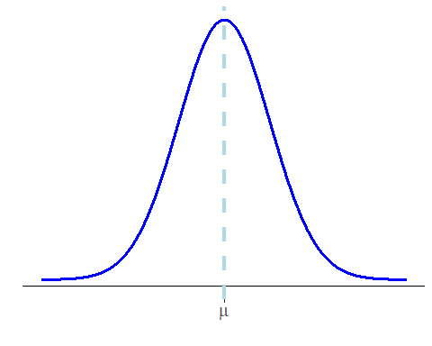
Distribución de Probabilidad Normal
Distribución Normal

Slide 9

Distribución de Probabilidad Normal
$$f\left(x\right)=\frac{1}{σ\sqrt{2π}}e^{\frac{−{\left(x−μ\right)}^{2}}{2σ^{2}}}$$
- $X∼𝒩\left(μ,σ\right)$

Slide 10
Distribución de probabilidad normal. Propiedades I.
Alcanza su máximo en la media, que se ubica en el centro de la curva.
La media es un parámetro de localización.

Slide 11
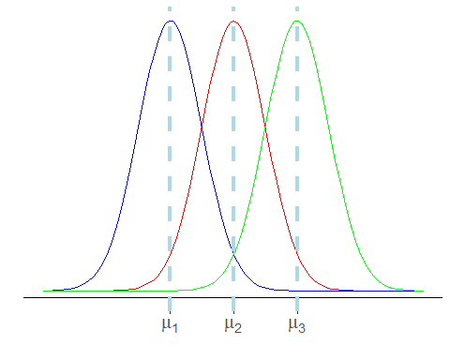
Diferentes distribuciones normales con diferentes medias

Slide 12

Distribución de probabilidad normal. Propiedades II.
La desviación es un parámetro que afecta a la forma de la curva, a mayor desviación la curva se acerca hacia el eje de las $X$ es decir la curva se “aplana”. Y a menor desviación la curva se “estrecha”.

Slide 13
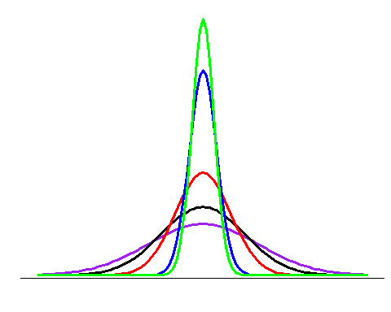
Diferentes distribuciones normales con diferentes desviaciones

Slide 14

Distribución de probabilidad normal. Propiedades III.
$68.3\%$ de los valores de una variable normal aleatoria se encuentran a más o menos una desviación de la media.

Slide 15
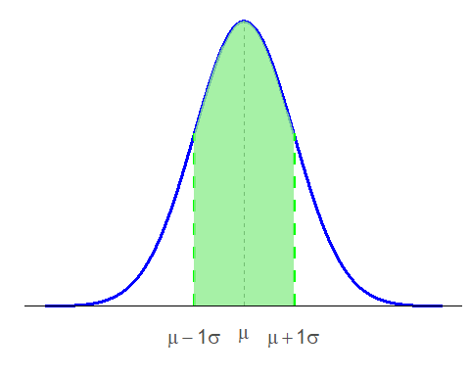
Porcentaje a 1 desviación de la media

Slide 16

Distribución de probabilidad normal. Propiedades IV.
$95.4\%$ de los valores de una variable normal aleatoria se encuentran a más o menos dos desviaciones de la media.

Slide 17
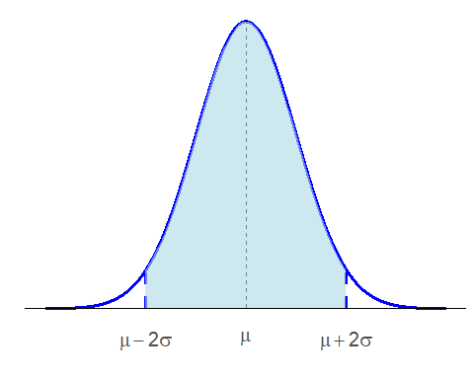
Porcentaje a 2 desviaciones de la media

Slide 18

Distribución de probabilidad normal. Propiedades V.
$99.7\%$ de los valores de una variable normal aleatoria se encuentran a más o menos tres desviaciones de la media.

Slide 19
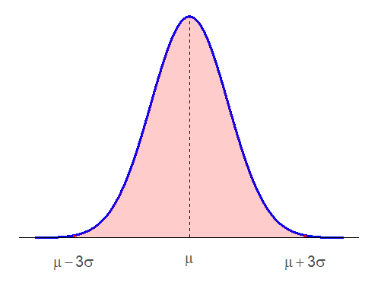
Porcentaje a 3 desviaciones de la media

Slide 20
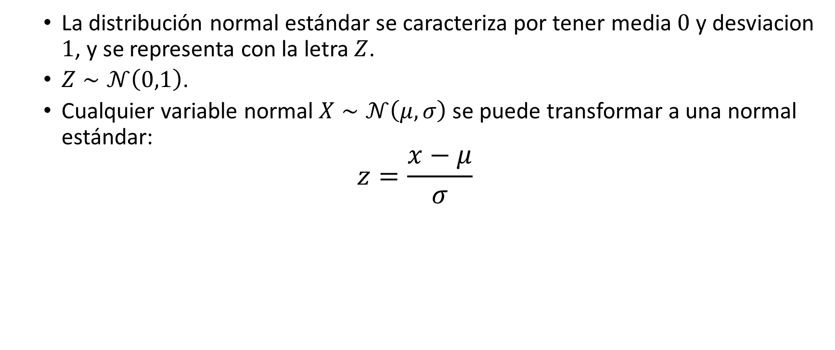
Distribución Normal Estándar
La distribución normal estándar se caracteriza por tener media $0$ y desviacion $1$, y se representa con la letra $Z$.
$Z∼𝒩\left(0,1\right)$.
Cualquier variable normal $X∼𝒩\left(μ,σ\right)$ se puede transformar a una normal estándar:
$$z=\frac{x−μ}{σ}$$

Slide 21
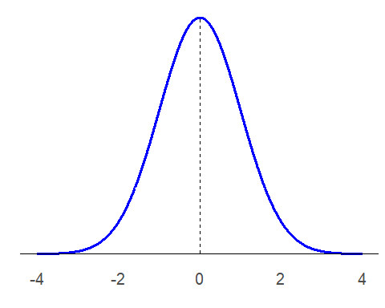
Normal Estándar

Slide 22
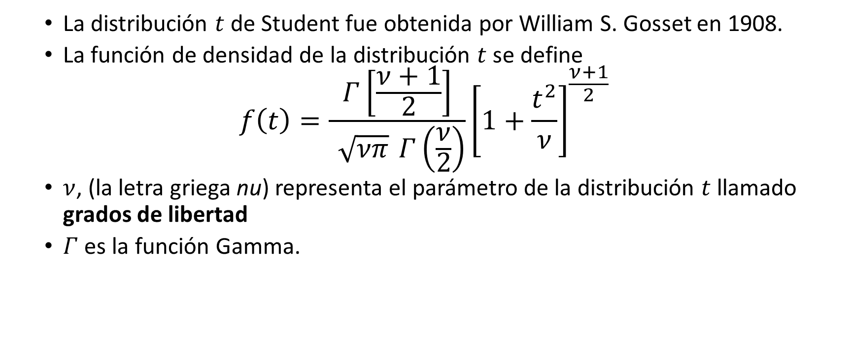
Distribución t de Student
La distribución $t$ de Student fue obtenida por William S. Gosset en 1908.
La función de densidad de la distribución $t$ se define
$$f\left(t\right)=\frac{Γ\left[\frac{ν+1}{2}\right]}{\sqrt{νπ} Γ\left(\frac{ν}{2}\right)}{\left[1+\frac{t^{2}}{ν}\right]}^{\frac{ν+1}{2}}$$
$ν$, (la letra griega nu) representa el parámetro de la distribución $t$ llamado grados de libertad
$Γ$ es la función Gamma.

Slide 23
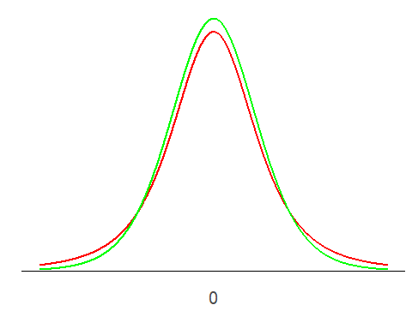
t de Student
t de Student

Slide 24
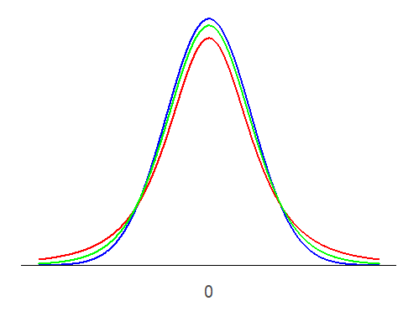
La t de Student y la distribuciòn Normal Estándar
t de Student comparada con la Normal Estándar

